Slide 1
REFERENTIEL RISQUE UROLOGIE
CONSEILS AUX ENGAGES
ACCREDITATION INDIVIDUELLE
Programme C
2022-2024
Dr S Bart
Dr B Pogu
Vanessa Avrillon
Notes:
1
1
1

Slide 2
PROGRAMME INDIVIDUEL
Format classique
Format pluridisciplinaire: FPD
Un nouveau format apparait a savoir l’activité pluridisciplinaire avec des obligations notées en bleu claires
Notes:
2

Slide 3
PROGRAMME INDIVIDUEL
Il est attendu annuellement de chaque urologue engagé dans l’accréditation :
1) le paiement à jour de la prestation de service à l’OA,
2) la déclaration annuelle d'au moins deux EIAS ciblés ou non en RMM FPD si rmm multidisciplinaire
3) l’évaluation obligatoire d’une recommandation générale de la spécialité par an; Recommandations siglées (FPD)
4) la participation obligatoire à 1 activité d'évaluation des pratiques par an Activités siglées (FPD)
5) la participation obligatoire à 1 activité de formation par an
Activités siglées (FPD)
Notes:
3
3

Slide 4
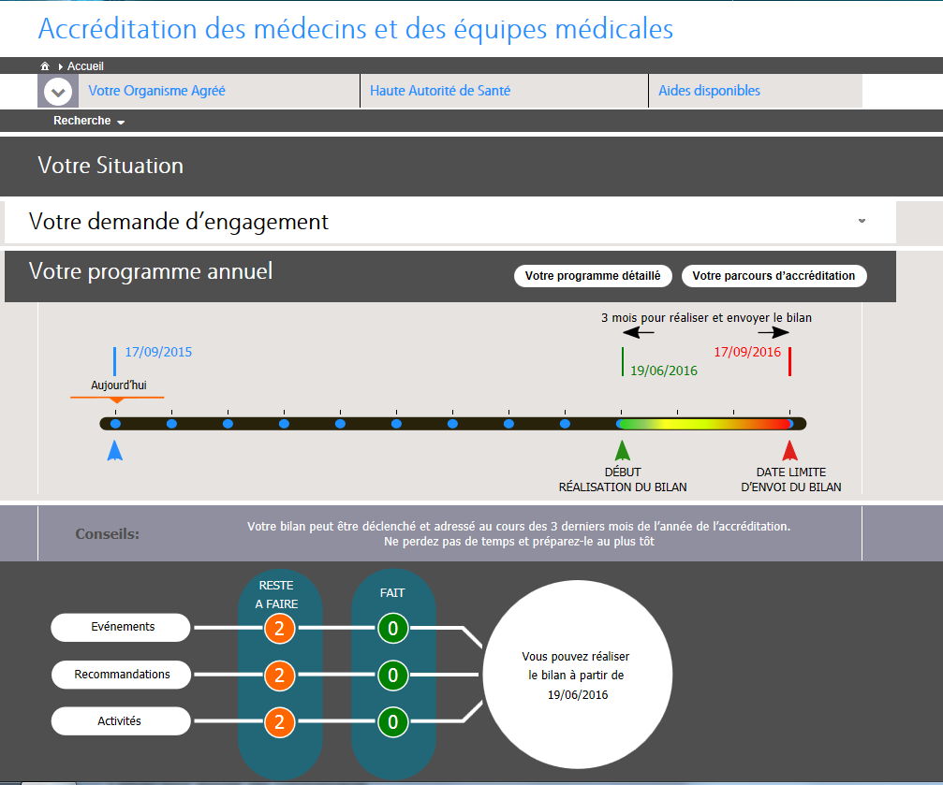


Profil médecin : portail d’accueil SIAM 2
La figure comporte des zones actives permettant d’ouvrir la page de présentation du programme
Notes:
4

Slide 5
DECLARATION DE DEUX EIAS DONT SI POSSIBLE UN CIBLE
Definition EIAS
« Un évènement indésirable est un évènement ou une circonstance associé aux soins qui aurait pu entraîner ou a entraîné une atteinte pour un patient et dont on souhaite qu’il ne se produise pas de nouveau ».
Le périmètre d’un EIAS inclut le dysfonctionnement de l’organisation, l’aléa (inattendu) et l’erreur (qui peut être évitée et qui peut ou non entrainer un dommage pour le patient).Un EIAS peut aller du presqu’évènement (car récupéré à temps) à l’évènement indésirable grave mettant en jeu le pronostic vital du patient.
Un EIAS peut avoir plusieurs causes.
On distingue habituellement la cause immédiate (la défaillance constatée à l’origine de l’EIAS, souvent évidente) des causes profondes (ou causes latentes) qui conribuent à la survenue de l’EIAS et qu’il faut rechercher systématiquement par une analyse approfondie.
“
Notes:
5
5
5

Slide 6
DECLARATION DES EIAS : QUEL INTERÊT ?
La base de retour d’expérience du dispositif d’accréditation des médecins et des équipes médicales, appelée base REX, collecte des évènements porteurs de risque (EPR), et plus largement les évènements indésirables associés aux soins (EIAS).
Cette base est une source privilégiée pour tirer des leçons de l’expérience. Les enseignements qui en sont issus se traduisent par l’élaboration de «Solutions pour la sécurité du patient » (SSP) permettant d’améliorer les pratiques, de réduire la survenue des évènements ou d’en atténuer les conséquences.
La nature des informations collectées dans la base REX, axées sur la récupération des évènements indésirables et l’atténuation des conséquences, a nécessité de définir une méthode spécifique pour élaborer ces enseignements issus exclusivement de l’expérience de terrain, et du peu de littérature disponible
Notes:
6
6
6
6

Slide 7
DECLARATION DE DEUX EIAS
Les EIAS ciblés sont des EIAS concernant des situations à risque identifiées dans le programme de la spécialité et que l’OA veut particulièrement étudier(en vert situation nouvelle)
- Incidents liés aux soins dans le cadre de la chirurgie ambulatoire
Recherche et analyse de tout EIAS qui puisse favoriser un dysfonctionnement spécifique dans la prise en charge ambulatoire et, en particulier, le report, la conversion/et la réhospitalisation
- Défaillance de la communication entre les intervenants médicaux en situation péri-opératoire
La qualité du travail en équipe et notamment de la communication entre intervenants, représentent un enjeu majeur pour la sécurité du patient. Des défauts de communication sont des facteurs d’insécurité. Clarifier les rôles et responsabilités de chacun contribue à améliorer la sécurité du patient
-Défaillance de la prise en charge d’un patient sous anticoagulant ou antiagrégant plaquettaire
-Situation tunnellisante « une situation à risque, pendant laquelle nous ne voyons pas les signaux qui devraient nous faire modifier notre attitude ».
-Incidents liés à l'utilisation des énergies lasers
- Incidents liés à l'utilisation de l’électrochirurgie
- Covid
-Incidents liés aux systèmes robotisés du bloc opératoire
- Incidents liés à l’informatisation des données médicales
Notes:
7
7
7
7

Slide 8

Profil médecin : portail d’accueil SIAM 2
La figure comporte des zones actives permettant d’ouvrir la page de présentation du programme
Notes:
8

Slide 9
SUIVI ET EVALUATION D’UNE RECOMMANDATION GENERALE DE LA SPECIALITE PAR AN
Recommandations générales de la spécialité(en vert nouvelle recommandation)
1 Prise en charge optimale de la biopsie de prostate
2 Traçabilité des dispositifs médicaux implantables
3 Prise en charge des instillations intravésicales de BCG
4 Antiagrégants plaquettaires : risques thrombotiques et hémorragiques en cas de geste invasif FPD
5 Application de la check-list " sécurité du patient au bloc opératoire" interspécialité 2010 FPD
6 Pratique ATB en chirurgie (SFAR) et en chirurgie urologique FPD
7 Prise en charge d'un patient sous anticoagulant ou antiagrégant plaquettaire ( SFAR) FPD
8 Prescription médicale péri-opératoire FPD
9 Organisation de la chirurgie ambulatoire FPD
10 Utilisation des fiches patient pré et post opératoires (version 2019) validées par l’AFU
11 SSP 3 Coopération entre anesthésistes réanimateurs et chirurgiens FPD
Notes:
9
9
9

Slide 10
SUIVI ET EVALUATION D’UNE RECOMMANDATION GENERALE DE LA SPECIALITE PAR AN
Recommandations générales de la spécialité
12 Recommandation du CUROPF pour le traitement chirurgical du prolapsus génital non récidivé de la femme Juillet 2016
13 Recommandation de RAAC après cystectomie 2018 FPD
14 Recommandations de bonnes pratiques cliniques : antibioprophylaxie et neuromodulation sacrée (CIAFU-Comité de neuro urologie 2013)
15 Recommandations pour l’utilisation dela toxine botulique de type A (Botox) dans l’hyperactivité vésicale réfractaire idiopathique (2013)
16Révision des recommandations de bonne pratique pour la prise en charge et la prévention des infections urinaires associées aux soins de l’adulte 2015
17 Recommandations pour la prise en charge des infections urinaires communautaires de l’adulte (2018)
18 Cathétérisme intermittent : recommandations de bonnes pratiques de l’Association française d’urologie (AFU), du Groupe de neuro-urologie de langue française (GENULF), de la Société française de médecine physique et de réadaptation (2020)FPD
19 Recommandations courtes du CIAFU : intérêt de l’ECBU avant biopsie de la prostate réalisée par voie endo-rectale(2021)
20 Traitement chirurgical et interventionnel de l’obstruction sous-vésicale liée à une hyperplasie bénigne de prostate : revue systématique de la littérature et recommandations de bonne pratique clinique du Comité des Troubles Mictionnels (2021)
21 Recommandations du Comité d’Andrologie et de Médecine Sexuelle de l’AFU concernant la prise en charge de la Varicocèle(2021)
Notes:
10
10
10

Slide 11
SUIVI ET EVALUATION D’UNE RECOMMANDATION GENERALE DE LA SPECIALITE PAR AN
Recommandations générales de la spécialité
22 Recommandations de l’AFU et de la SALF concernant l’évaluation de l’homme infertile(2021) FPD
23 Recommandations CIAFU : Recommandations de bonne pratique : Prévention, diagnostic et traitement des infections sur matériel endo-urétéral de l’adulte(2021)
24 Recommandations pratiques pour la prise en charge du déficit en testostérone (2021)
25 Recommandations pour l’évaluation et la prise en charge de la maladie de Lapeyronie : rapport du comité d’andrologie et de médecine sexuelle de l’AFU(2021)
26 Quelle prise en charge pour les sténoses de l’urètre antérieur chez l’homme (Recommandation 2021 GURU/CAMS)
Notes:
11
11
11

Slide 12

COMMENT VALIDER LA RECOMMANDATION ?
Ne pas oublier de remplir le questionnaire accessible sur SIAM
En bas de la description de la recommandation
(cf Diapos suivantes)
Notes:
12
12
12

Slide 13
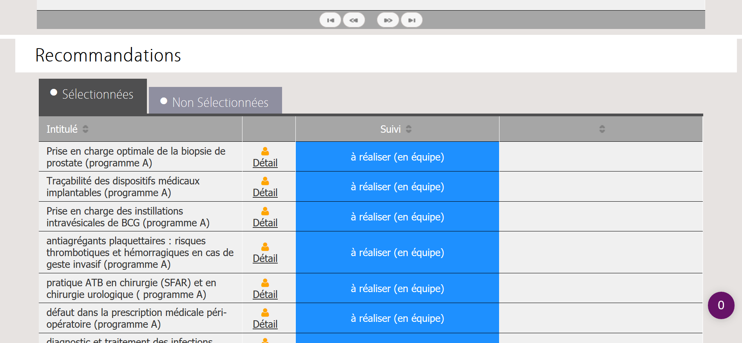

Slide 14
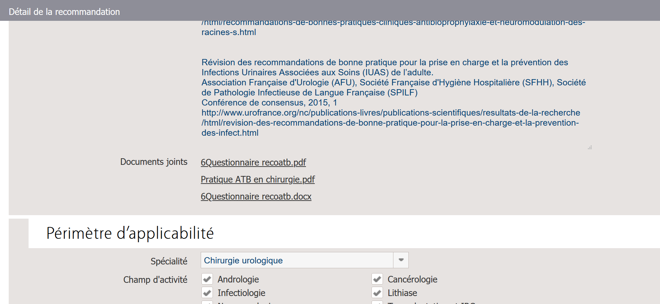

Slide 15


Profil médecin : portail d’accueil SIAM 2
La figure comporte des zones actives permettant d’ouvrir la page de présentation du programme
Notes:
15

Slide 16
Participation obligatoire à une activité de formation par an
(en vert formation nouvelle)
Forum de pratiques professionnelles sur l’accréditation lors du congrès d’urologie
Séminaire d’urologie continue (SUC)
Journées d’onco-urologie médicale (JOUM) FPD
Journées URORISQ journées de l’OA AFU
Formations thématiques URODPC FPD
JAMS FPD
JITTU
session cas cliniques CFU
Cours du CFU
Notes:
16

Slide 17
COMMENT VALIDER L’ACTIVITE DE FORMATION ?
Fournir lors du bilan l’attestation de participation en PJ
Notes:
17
17
17

Slide 18
Participation obligatoire à une activité d'évaluation des pratiques par an
(en vert nouvelle activité)
participation aux enquêtes AFU labellisées OA-AFU
participation à registres, observatoires, enregistrement de bases de données
participation à un atelier de simulation en gestion des risques
Solution Sécurité Patient « Comment réduire les risques associés à la création d’un pneumopéritoine en chirurgie digestive » Mai 2016
Solutions Sécurité Patient « Comment sécuriser le circuit d’un prélèvement réalisé au bloc opératoire » 2017 FPD
Solutions Sécurité Patient « No go au bloc opératoire. Comment renforcer les barrières de sécurité » 2018 FPD
Solutions Sécurité Patient « Comment gérer les risques liés à l’utilisation du bistouri électrique » 2018
Notes:
18

Slide 19
COMMENT VALIDER L’ACTIVITE D’EVALUATIONDE PRATIQUE ?
Fournir lors du bilan l’attestation de participation en PJ
Ou
Le questionnaire d’évaluation fourni pour les SSP
Notes:
19
19
19

Slide 20
POUR DE PLUS AMPLES INFORMATIONS
Expert référent
Joignez nous par mail
Notes:
20

